Slide 1
Circulaire economie
Mijn onderneming
Biomimicry: ecologische principes als bouwstenen

Slide 2
Periode overzicht
Week | Onderwerp | Datum
1 | Introductie specialisatie R-strategie | 15-11
2 | Uitganspunten circulaire economie | 22-11
3 | Hernieuwbare energie | 29-11
4 | Systeemdenken | 6-12
5 | Biomimicry ecologische principes als bouwstenen | 13-12
6 | Kerst | 20-12
7 | Waardeketen en waardes | 20-12
8 | Potentie en wet- en regelgeving | 17-01
9 | Herhaling | 24-01
10 | Kennistoets

Slide 3
Vandaag
Terug naar vorige week
Biomimicry: ecologische principes als bouwstenen
Project koffiebeker
Circulaire spoelbak
Workshop costumize studio-T mok

Slide 4
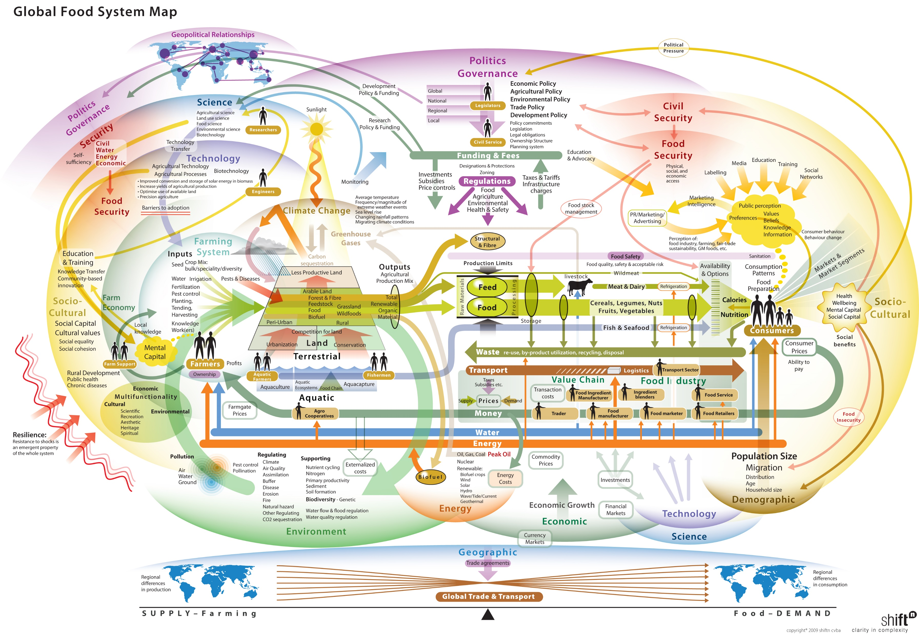
1. Vorige week
Je kan uitleggen wat systeemdenken is
Je kan de zes stappen van systeemdenken
Je kan voorbeelden van systeemdenken benoemen

Slide 5
Systeemdenken
Is een wetenschappelijke benadering die tracht overzicht van het geheel te behouden, in plaats van zich te concentreren op afzonderlijke onderdelen zonder te overwegen welke rol deze delen in het groter geheel spelen.
]

Slide 6
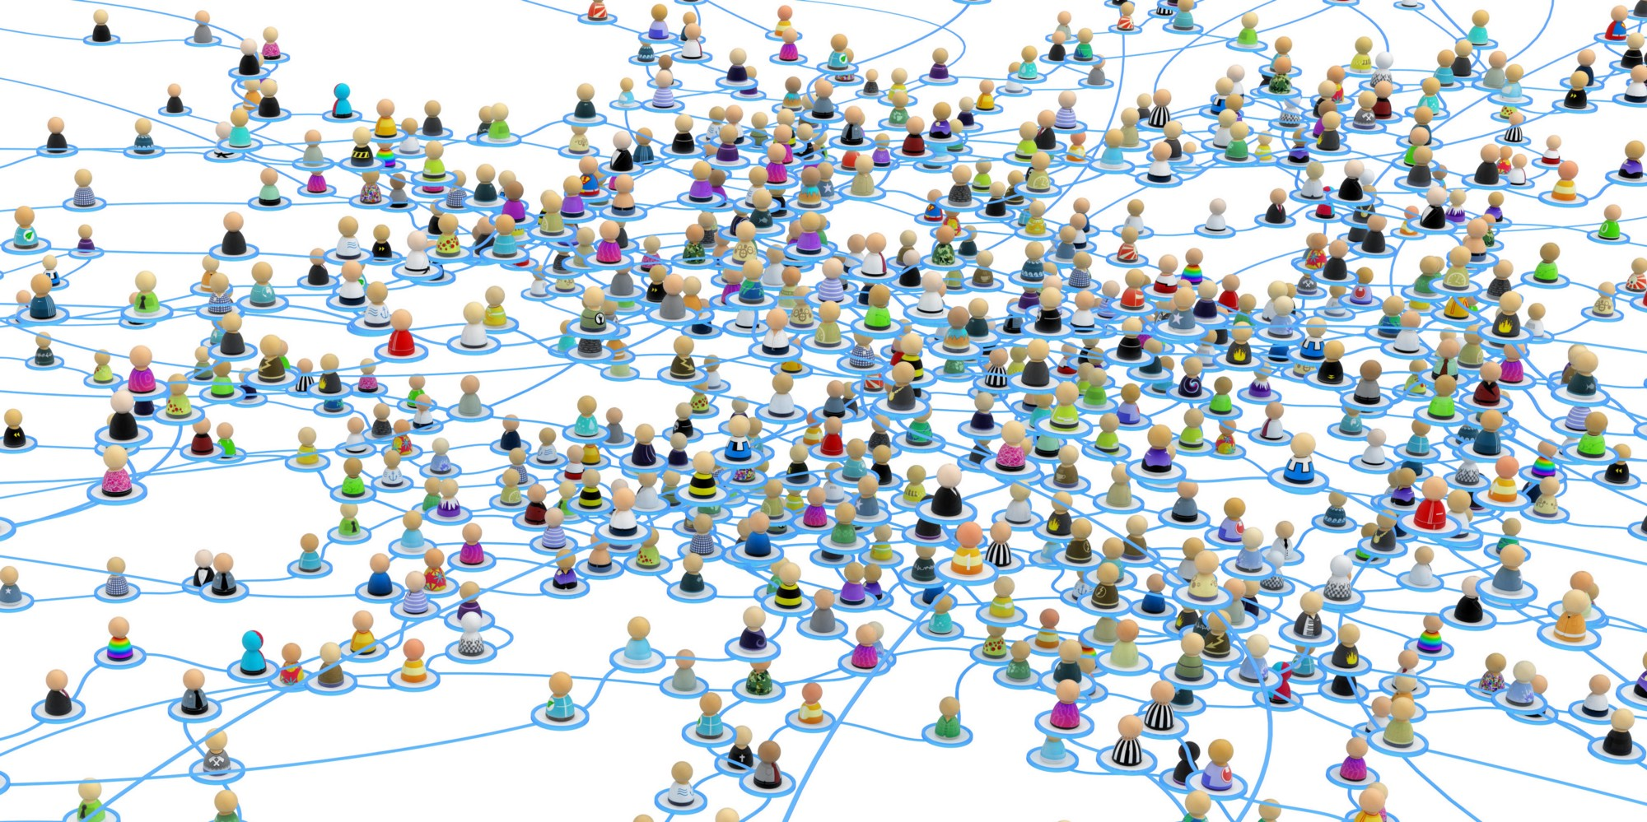
Systeemdenken
6 punten in systeemdenken:
Het geheel
Relaties
Contextuele kennis
Kwaliteit
Proces
Patronen

Slide 7
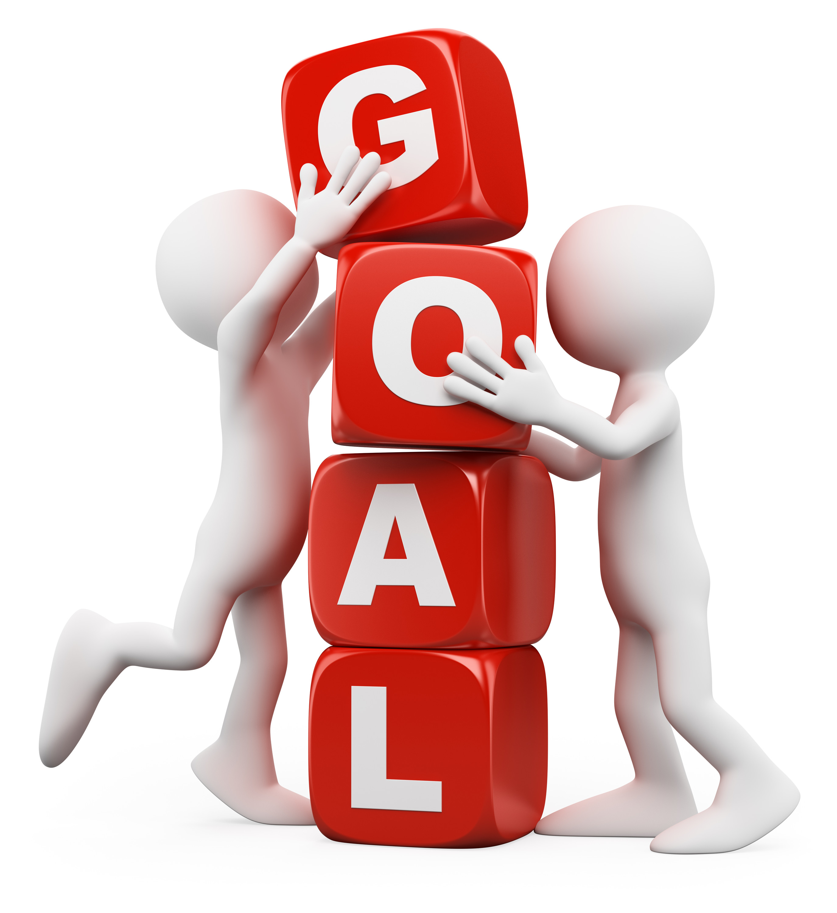
2. Biomimicry Leerdoelen
Je weet wat biomomicry betekent en kunt daar meerder voorbeelden van geven
Je kent de ecologische principes en kunt daar een voorbeeld van geven.
Je kan de econlogische principes toepassen op een businessmodel
Je kan de ecologische principes inzetten (met voorbeelden) bij systeemdenken.

Slide 8
Hoe kan de natuur ons inspireren?

Slide 9
2. Biomimicry
De natuur als model. Biomimicry is de kunst en wetenschap die strategieën uit de natuur bestudeert, als inspiratie gebruikt en navolgt om problemen in onze menselijke maatschappijen op te lossen, bijvoorbeeld een zonnecel geïnspireerd op een blad.
De natuur als maatstaf. Biomimicry past ecologische maatstaven toe om de ‘passendheid/ geschiktheid’ van innovaties te bepalen. Na 3,8 miljard jaar evolutie heeft de natuur geleerd: Wat werkt. Wat geschikt is. Wat blijvend is.
De natuur als mentor. Biomimicry is een nieuwe manier van kijken naar en waarderen van de natuur. Het introduceert een tijdperk dat niet gebaseerd is op wat we uit de natuur kunnen halen, maar wat we van de natuur kunnen leren.
Bron: Janine Benyus in haar boek ‘Biomimicry, innovation inspired by nature’
Notes:
Aanleiding en context
Droom
Propositie
Type businessmodel
Betrokken partijen
Strategie
Kernactiviteiten
Extern toetsen
Impact bepalen
Waarde(n)creatie

Slide 10
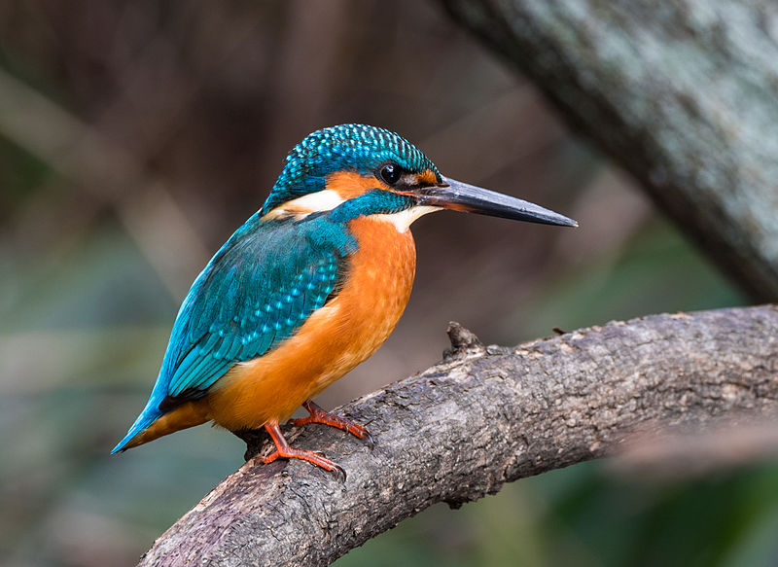
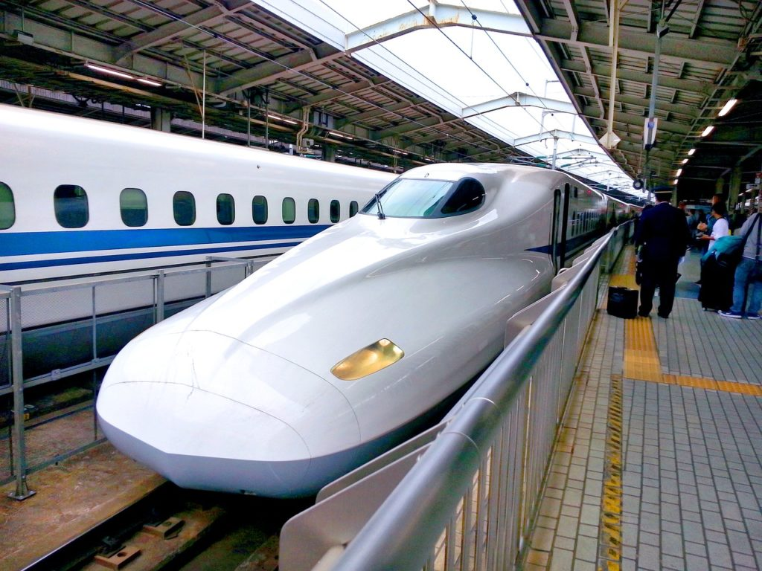
2. Biomomicry
De natuur als model. Biomimicry is de kunst en wetenschap die strategieën uit de natuur bestudeert, als inspiratie gebruikt en navolgt om problemen in onze menselijke maatschappijen op te lossen, bijvoorbeeld een zonnecel geïnspireerd op een blad.
Notes:
Aanleiding en context
Droom
Propositie
Type businessmodel
Betrokken partijen
Strategie
Kernactiviteiten
Extern toetsen
Impact bepalen
Waarde(n)creatie

Slide 11
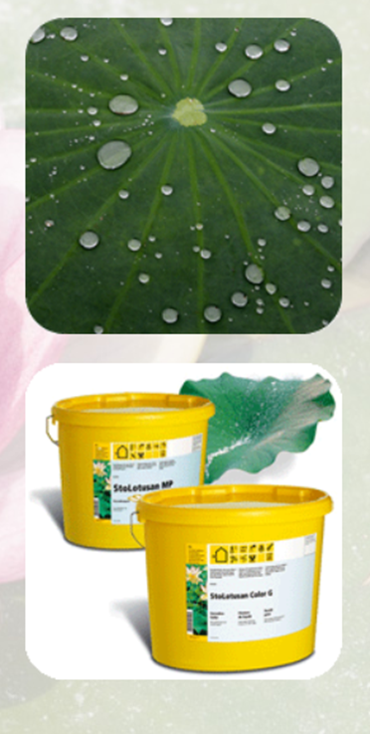
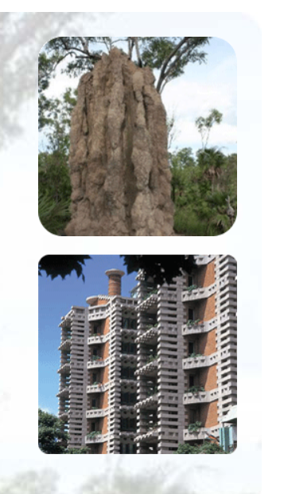

Slide 12
2. Biomomicry
De natuur als model. Biomimicry is de kunst en wetenschap die strategieën uit de natuur bestudeert, als inspiratie gebruikt en navolgt om problemen in onze menselijke maatschappijen op te lossen, bijvoorbeeld een zonnecel geïnspireerd op een blad.
De natuur als maatstaf. Biomimicry past ecologische maatstaven toe om de ‘passendheid/ geschiktheid’ van innovaties te bepalen. Na 3,8 miljard jaar evolutie heeft de natuur geleerd: Wat werkt. Wat geschikt is. Wat blijvend is.
De natuur als mentor. Biomimicry is een nieuwe manier van kijken naar en waarderen van de natuur. Het introduceert een tijdperk dat niet gebaseerd is op wat we uit de natuur kunnen halen, maar wat we van de natuur kunnen leren.
Bron: Janine Benyus in haar boek ‘Biomimicry, innovation inspired by nature’
Notes:
Aanleiding en context
Droom
Propositie
Type businessmodel
Betrokken partijen
Strategie
Kernactiviteiten
Extern toetsen
Impact bepalen
Waarde(n)creatie

Slide 13
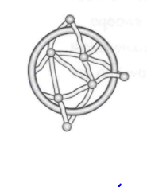
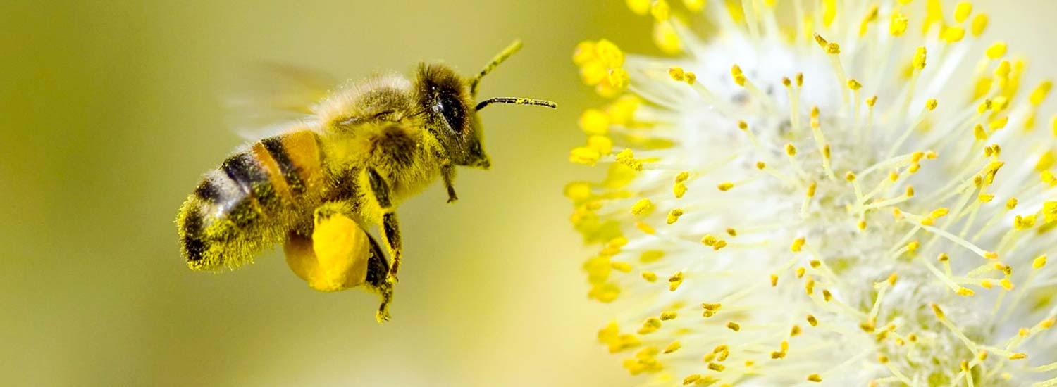
Ecologische principes
Netwerken: Alle onderdelen van een ecologisch systeem zijn onderling met elkaar verbonden en van elkaar afhankelijk
Bijen voedsel versus bestuiving

Slide 14
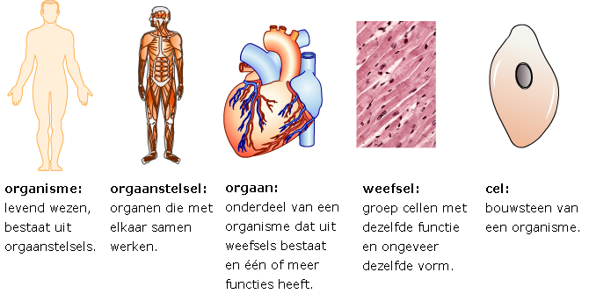
Ecologische principes
Ingebedde systemen: Gelaagde structuur van systemen in systemen
Cellen-organen-organisme-ecosysteem

Slide 15
Stijn en de sterren
Over grenzen en grenzeloosheid…..
(al gekeken??)

Slide 16
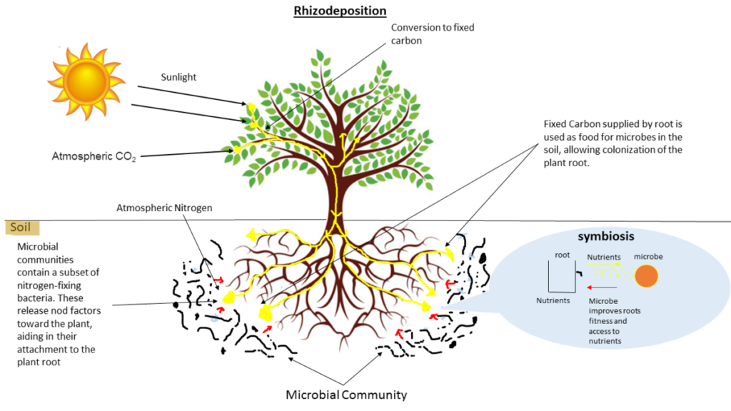
Ecologische principes
Kringloop: binnen ecologisch systeem vindt continue uitwisseling van stoffen plaats
Ecosysteem kringloop – Ecoregio kringloop – Biosphere kringloop

Slide 17
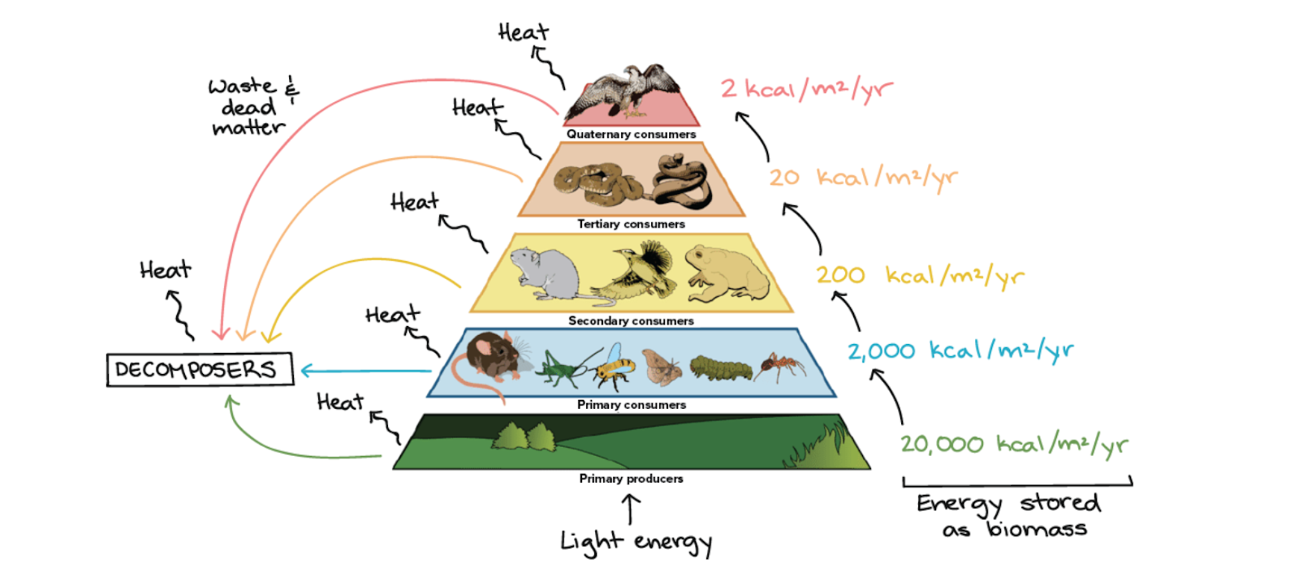
Ecologische principes
Stromen: organisme zijn open systemen; hiervoor is een voortdurende energie-invoer nodig
Zon – gras –muis – steenuil, bij iedere energieomzetting komt warmte vrij

Slide 18
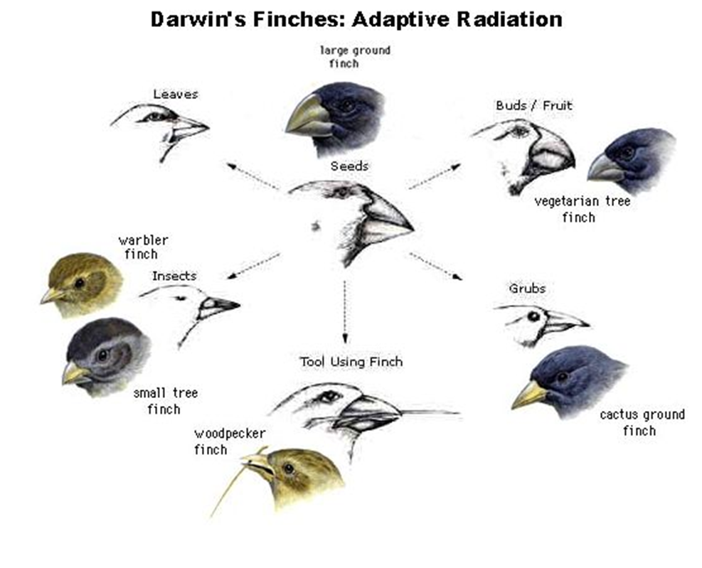
Ecologische principes
Ontwikkeling: het manifesterende leven, ontwikkelen en leren van individuen en soorten. Creativiteit en wederzijdse aanpassing waarmee organismen en omgeving gezamenlijk evolueren.
Darwin The Origin of the Species

Slide 19
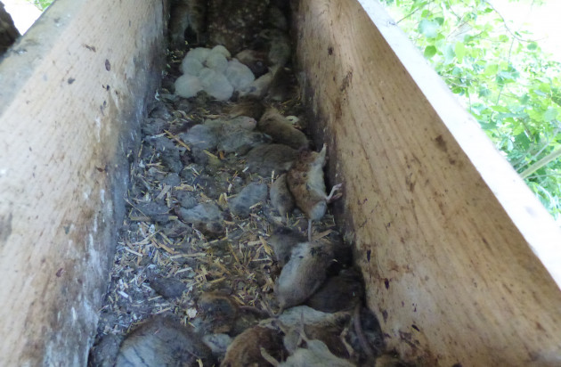
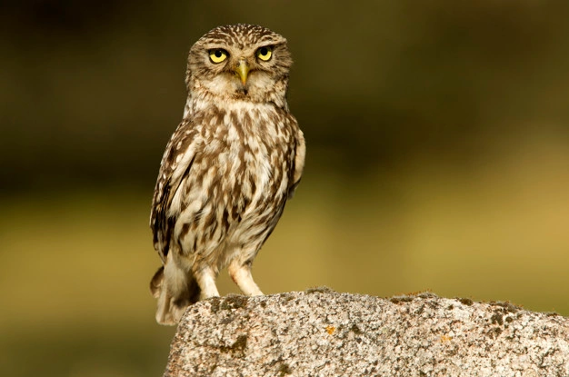
Ecologische principes
Dynamische balans: Ecologische kringlopen zijn zelf organiserend en streven naar een dynamische balans (mét fluctuaties). Feedbackcirkel
Populatie steenuilen versus populatie veldmuizen

Slide 20
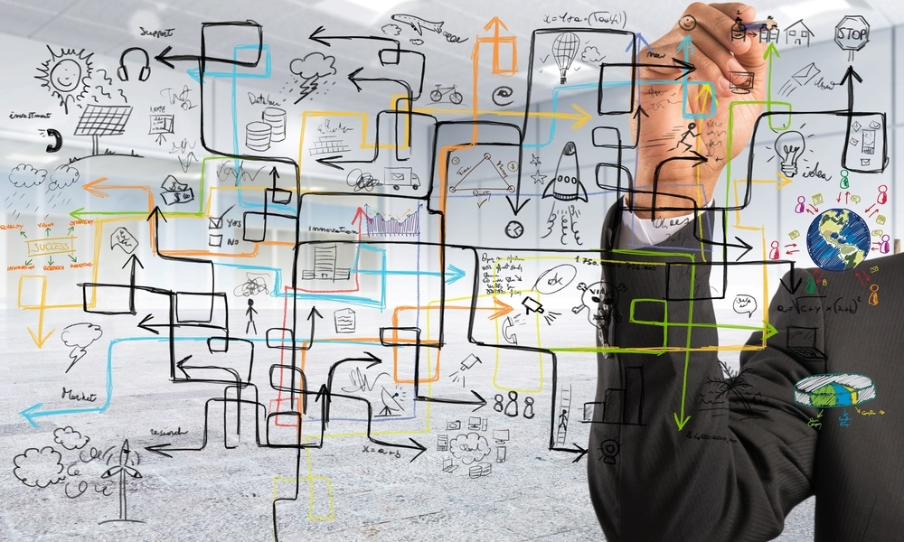
Inzicht in complexiteit en afhankelijkheid
De mens leeft niet in de natuur, wij zijn natuur!
Door de diepe bewustwording dat alles met elkaar samenhangt en dat iedere handeling er toe doet heeft mij er toe bewogen het anders te gaan doen.

Slide 21
En nu dan…..
De ecologische principes zijn in te zetten in de manier waarop je de wereld organiseert….. én
kun je terugvinden in (circulaire) businessmodellen

Slide 23
Donut-economie

Slide 24
3. Ecologische principes in businessmodellen
Hoe: Duo’s Hulp: Internet Uitkomst: Kies één van de twee businessmodellen. Maak een presentaties over twee ecologische principes die je koppelt aan een of meerdere onderdelen van je businessmodel. Illustreer met juiste en pakkende voorbeelden. Tijd: 30 -40 minuten, plus 10 minuten presenteren

Slide 25
Systeemdenken & Ecologische principes
Het geheel
Relaties
Contextuele kennis
Kwaliteit
Proces
Patronen
Netwerken
Ingebedde systemen
Kringloop
Stromen
Ontwikkeling
Dynamische balans

Slide 26
Project ‘Koffiebeker’

Slide 27
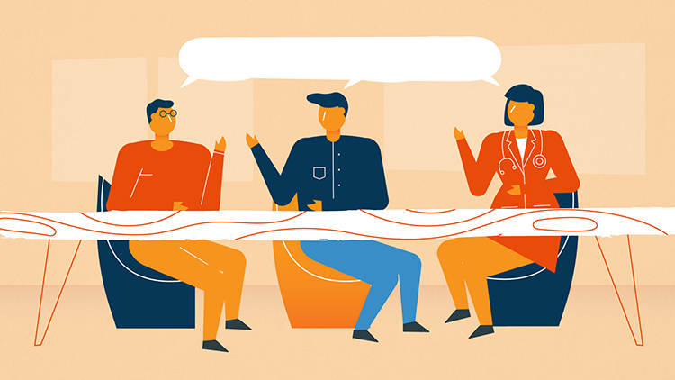
3. Project koffiebeker
Circulaire spoelbak
Workshop costumize studio-T mok
Notes:
Uitwisselen van de voortgang, hoe gaat het ermee waar is iedere groep mee bezig?
Hebben jullie iets nodig van de andere groep?

Slide 28
Leerdoelen
Je weet wat biomomicry betekent en kunt daar meerder voorbeelden van geven
Je kent de ecologische principes en kunt daar een voorbeeld van geven.
Je kan de econlogische principes toepassen op het circulaire businessmodel
Je kan de ecologische principes inzetten (met voorbeelden) bij systeemdenken.

